Slide 1
연산자
노찬희

Slide 2
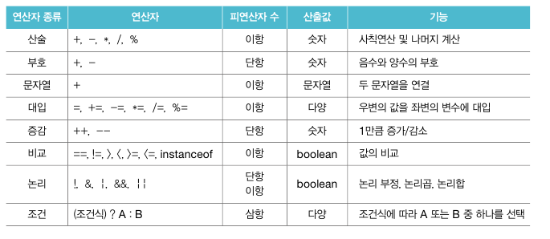
연산의 종류
Ex)
int result = x + y;
boolean result = (x+y) < 5;
//연산식의 다른 연산자의 피연산자 위치에 올 수 있다.
//x+y의 변수 값을 더하고 5보다 작은지 검사한 후에 결과값을 result에 저장한다.

Slide 3
연산자의 방향과 우선순위
일반 산술 연산식에서는 덧셈과 뺄셈보다 곱셈과 나눗셈이 우선 처리된다.
ex) 100 * 2 / 4 + 5
→200 / 4 + 5 → 50 + 5 → 55
하지만 계산식이 복잡한 경우에는 연산자의 우선순위를 생각하기 힘들다.
따라서 괄호()를 통해 우선순위를 정할 수 있다.
ex)
((x2 - x1)**2 + (y2 - y1)**2)**0.5

Slide 4
연산자의 종류 – 단항 연산자
단항 연산자:
피연산자가 단 하나뿐인 연산자를 말한다.
부호 연산자:
부호 연산자는 양수 및 음수를 표시하는 연산자이다.
ex)
int i = +5;
double k = -5.5;
//부호 연산자는 정수나 실수 변수 앞에 붙일 수 있다.
int x = -100
int result = +x;
int result2 = -x;일때
result의 값은 -100이 되고
result2의 값은 100이 된다.
하지만 다음과 같은 경우는 컴파일 에러가 발생한다.
byte b = 100;
byte result = -b;
//부호 연산의 결과는 int타입이므로 int 타입 변수에 저장해야된다.

Slide 5

연산자의 종류 – 단항 연산자
public class SignOperatorExample {
public static void main(String[] args) {
// 변수 x를 선언하고 -100으로 초기화
int x = -100;
// 부호 연산자 '+'를 적용하여 x 값을 그대로 유지
int result1 = +x;
// 부호 연산자 '-'를 적용하여 x 값을 음수에서 양수로 변환
int result2 = -x;
// 결과 출력
System.out.println("result1=" + result1); // result1은 -100 그대로 출력
System.out.println("result2=" + result2); // result2는 100 출력 (x의 음수 값을 양수로 변환)
// byte 타입 변수 b를 선언하고 100으로 초기화
byte b = 100;
// 부호 연산자를 사용할 때 결과가 int 타입으로 변환됨
// byte 타입에서는 음수 부호 연산을 사용할 수 없으므로 컴파일 에러 발생
// byte result3 = -b; // 컴파일 에러 발생 코드
int result3 = -b; // 올바르게 처리된 코드 (b를 int로 변환 후 음수 부호 연산 수행)
// 결과 출력
System.out.println("result3=" + result3); // result3는 -100 출력
}
}

Slide 6
연산자의 종류 – 단항 연산자
증감 연산자:
증감 연산자는 변수의 값을 1 증가시키거나 1감소 시키는 연산자를 말한다.
boolean타입을 제외한 모든 기본 타입의 피연산자에 사용할 수 있다.
ex)
++a //다른 연산을 수행하기 전에 a의 값을 1 증가시킴
--a //다른 연산을 수행하기 전에 a의 값을 1 감소시킴
a++ //다른 연산을 수행한 후에 a의 값을 1 증가시킴
a-- //다른 연산을 수행한 후에 a의 값을 1 감소시킴
하지만 다른 연산자와 함께 사용된다면 증감 연산자의 위치에 따라 연산식의 결과가 다르게 나올 수 있다.
ex)
int x = 1;
int y = 1;
int result1 = ++x + 10; //12
int result2 = y++ + 10; //11

Slide 7
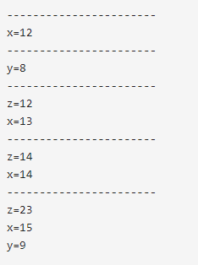
public class IncreaseDecreaseOperatorExample {
public static void main(String[] args) {
int x = 10; // 변수 x를 10으로 초기화
int y = 10; // 변수 y를 10으로 초기화
int z; // 변수 z 선언
System.out.println("-----------------------");
x++; // x 값을 1 증가 (후위 증가 연산자)
++x; // x 값을 1 증가 (전위 증가 연산자)
System.out.println("x=" + x); // x = 12 출력
System.out.println("-----------------------");
y--; // y 값을 1 감소 (후위 감소 연산자)
--y; // y 값을 1 감소 (전위 감소 연산자)
System.out.println("y=" + y); // y = 8 출력
System.out.println("-----------------------");
z = x++; // z에 x 값을 대입한 후 x를 1 증가
System.out.println("z=" + z); // z = 12 출력
System.out.println("x=" + x); // x = 13 출력 (x가 1 증가됨)
System.out.println("-----------------------");
z = ++x; // x를 1 증가시킨 후 z에 대입
System.out.println("z=" + z); // z = 14 출력
System.out.println("x=" + x); // x = 14 출력
System.out.println("-----------------------");
z = ++x + y++; // x를 1 증가 후 z에 더하고, y를 z에 더한 후 y를 1 증가
System.out.println("z=" + z); // z = 15(x) + 8(y) = 23 출력
System.out.println("x=" + x); // x = 15 출력 (1 증가됨)
System.out.println("y=" + y); // y = 9 출력 (1 증가됨)
}
}

Slide 8

연산자의 종류 – 단항 연산자
논리 부정 연산자(!):
논리 부정 연산자는 boolean타입에서 true를 false로 false를 true로 변경한다.
public class DenyLogicOperatorExample {
public static void main(String[] args) {
// 논리 변수 play를 true로 초기화
boolean play = true;
// 현재 play 값 출력 (초기값: true)
System.out.println(play); // 출력: true
// 논리 부정 연산자(!)를 사용하여 play 값을 반전 (true -> false)
play = !play;
System.out.println(play); // 출력: false
// 다시 논리 부정 연산자를 사용하여 play 값을 반전 (false -> true)
play = !play;
System.out.println(play); // 출력: true
}
}

Slide 9
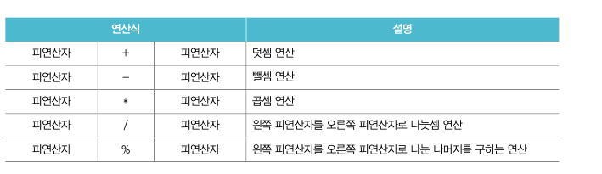
연산자의 종류 – 이항 연산자
이항 연산자는 피연산자가 2개인 연산자를 말하며 여기에는 산술 연산자, 문자열 결합 연산자, 비교연산자, 논리 연산자, 대입연산자 등이 있다.
산술 연산자:
산술 연산자는 사칙연산과 나머지 연산자 %를 의미한다.
나머지 연산자 %는 나눗셈을 수행한 후 몫이 아닌 나머지를 돌려주는 연산자이다.
ex)
int result = 5%3;
//result = 5를 3으로 나눈 나머지 ➔ 2

Slide 10
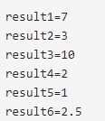
public class ArithmeticOperatorExample {
public static void main(String[] args) {
int v1 = 5; // 정수 변수 v1을 5로 초기화
int v2 = 2; // 정수 변수 v2를 2로 초기화
// 정수 덧셈
int result1 = v1 + v2; // v1과 v2를 더한 값을 result1에 저장
System.out.println("result1=" + result1); // 출력: result1=7
// 정수 뺄셈
int result2 = v1 - v2; // v1에서 v2를 뺀 값을 result2에 저장
System.out.println("result2=" + result2); // 출력: result2=3
// 정수 곱셈
int result3 = v1 * v2; // v1과 v2를 곱한 값을 result3에 저장
System.out.println("result3=" + result3); // 출력: result3=10
// 정수 나눗셈
int result4 = v1 / v2; // v1을 v2로 나눈 몫(정수)을 result4에 저장
System.out.println("result4=" + result4); // 출력: result4=2
// 정수 나머지 연산
int result5 = v1 % v2; // v1을 v2로 나눈 나머지를 result5에 저장
System.out.println("result5=" + result5); // 출력: result5=1
// 실수 나눗셈
double result6 = (double) v1 / v2; // v1을 실수형으로 변환 후 v2로 나눔
System.out.println("result6=" + result6); // 출력: result6=2.5
}
}

Slide 11

public class CharOperationExample {
public static void main(String[] args) {
// 문자 'A'의 유니코드 값(65)에 1을 더해 결과를 char 타입 변수 c1에 저장
// 'A'(65) + 1 = 66, 66은 유니코드 문자 'B'에 해당
char c1 = 'A' + 1;
// 문자 'A'를 char 타입 변수 c2에 저장
char c2 = 'A';
// 컴파일 에러 발생: c2는 char 타입이고, c2 + 1은 int 타입으로 변환되므로
// char 변수 c3에 직접 저장할 수 없음
// char c3 = c2 + 1; // 컴파일 에러
// 변수 c1 출력 (결과: 'B')
System.out.println("c1: " + c1); // 출력: c1: B
// 변수 c2 출력 (결과: 'A')
System.out.println("c2: " + c2); // 출력: c2: A
// c3는 컴파일 에러로 주석 처리됨
// System.out.println("c3: " + c3); // 실행되지 않음
}

Slide 12

문자열 결합 연산자
문자열 결합 연산자인 +는 문자열을 서로 결합하는 연산자이다.
피연산사 중 한쪽이 문자열이면 +연산자는 문자열 결합 연산자로 사용된다.
ex)
public static void main(String[] args) {
// 문자열 "JDK"와 실수 6.0을 문자열로 연결
// "JDK" + 6.0 → "JDK6.0"
String str1 = "JDK" + 6.0;
// str1에 문자열 " 특징"을 추가로 연결
// "JDK6.0" + " 특징" → "JDK6.0 특징"
String str2 = str1 + " 특징";
System.out.println(str2); // 출력: JDK6.0 특징
// 문자열 "JDK"와 정수 3, 실수 3.0을 순차적으로 연결
// "JDK" + 3 → "JDK3", "JDK3" + 3.0 → "JDK33.0"
String str3 = "JDK" + 3 + 3.0;
// 정수 3과 실수 3.0을 먼저 계산한 결과 6.0
// 6.0 + "JDK" → "6.0JDK"
String str4 = 3 + 3.0 + "JDK";
// 결과 출력
System.out.println(str3); // 출력: JDK33.0
System.out.println(str4); // 출력: 6.0JDK
}

Slide 13
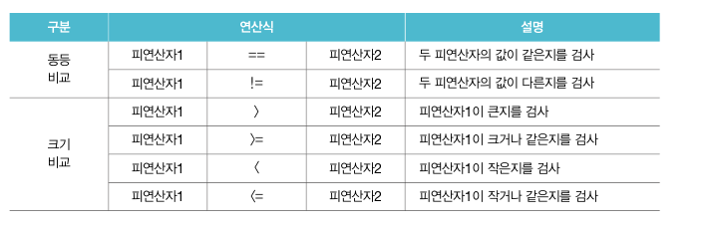
비교 연산자
비교 연산자는 피연산자의 대소 또는 동등을 비교해서 true/false를 산출한다.
ex)
(‘A’ < ‘B’) ➔(65 < 66)
만약 피연산자가 char타입이면 유니코드 값으로 비교 연산을 수행한다.

Slide 14

public class CompareOperatorExample1 {
public static void main(String[] args) {
// 두 정수 변수 num1과 num2를 선언하고 초기화
int num1 = 10;
int num2 = 10;
// 비교 연산자를 사용하여 num1과 num2를 비교
boolean result1 = (num1 == num2); // num1이 num2와 같은지 비교 (true)
boolean result2 = (num1 != num2); // num1이 num2와 다른지 비교 (false)
boolean result3 = (num1 <= num2); // num1이 num2보다 작거나 같은지 비교 (true)
// 결과 출력
System.out.println("result1=" + result1); // 출력: result1=true
System.out.println("result2=" + result2); // 출력: result2=false
System.out.println("result3=" + result3); // 출력: result3=true
// 두 문자 변수 char1과 char2를 선언하고 초기화
char char1 = 'A'; // 유니코드 값 65
char char2 = 'B'; // 유니코드 값 66
// 비교 연산자를 사용하여 char1과 char2를 비교
boolean result4 = (char1 < char2); // char1이 char2보다 작은지 비교 (true)
// 결과 출력
System.out.println("result4=" + result4); // 출력: result4=true
}
}

Slide 15

public class CompareOperatorExample2 {
public static void main(String[] args) {
// 정수형 변수 v2를 1로 초기화
int v2 = 1;
// 실수형 변수 v3를 1.0으로 초기화
double v3 = 1.0;
// 정수 v2와 실수 v3를 비교
// 정수 v2는 실수로 변환된 후 비교되므로 값이 같아 true
System.out.println(v2 == v3); // 출력: true
// 실수형 변수 v4와 v5를 각각 0.1(double), 0.1f(float)로 초기화
double v4 = 0.1;
float v5 = 0.1f;
// v4와 v5를 비교
// float과 double은 저장 방식의 차이로 인해 오차가 발생, 값이 같지 않아 false
System.out.println(v4 == v5); // 출력: false
// v4를 float로 변환한 후 v5와 비교
// 같은 float 타입으로 변환되어 오차 없이 정확히 비교 가능
System.out.println((float)v4 == v5); // 출력: true
// v4와 v5를 각각 10배한 뒤 정수형으로 변환하여 비교
// 실수를 정수로 변환하면 소수점 이하가 제거되므로 동일한 값이 비교됨
System.out.println((int)(v4 * 10) == (int)(v5 * 10)); // 출력: true
}
}

Slide 16
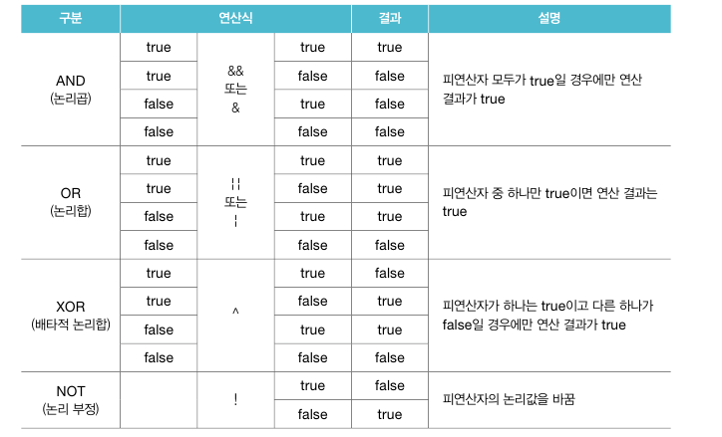
논리 연산자

Slide 17

public class LogicalOperatorExample {
public static void main(String[] args) {
// 문자 'A'의 유니코드 값을 int형 변수 charCode에 저장
int charCode = 'A';
// 논리 연산자 '&': 양쪽 조건이 모두 true일 때만 true
// charCode가 65 이상이고 90 이하인 경우 실행
if ((charCode >= 65) & (charCode <= 90)) {
System.out.println("대문자 이군요"); // 출력: 대문자 이군요
}
// 논리 연산자 '&&': 첫 번째 조건이 false면 두 번째 조건은 평가하지 않음 (단축 연산)
// charCode가 97 이상이고 122 이하인 경우 실행
if ((charCode >= 97) && (charCode <= 122)) {
System.out.println("소문자 이군요");
}
// 논리 부정 연산자 '!', 범위를 벗어나지 않는 숫자 확인
// !(charCode < 48): charCode가 48 이상인 경우 true
// !(charCode > 57): charCode가 57 이하인 경우 true
if (!(charCode < 48) && !(charCode > 57)) {
System.out.println("0~9 숫자 이군요");
}
// 정수 value를 6으로 초기화
int value = 6;
// 논리 연산자 '|': 양쪽 조건을 모두 평가 (둘 중 하나라도 true면 true)
// value가 2의 배수이거나 3의 배수인 경우 실행
if ((value % 2 == 0) | (value % 3 == 0)) {
System.out.println("2 또는 3의 배수 이군요"); // 출력: 2 또는 3의 배수 이군요
}
// 논리 연산자 '||': 첫 번째 조건이 true면 두 번째 조건은 평가하지 않음 (단축 연산)
// value가 2의 배수이거나 3의 배수인 경우 실행
if ((value % 2 == 0) || (value % 3 == 0)) {
System.out.println("2 또는 3의 배수 이군요"); // 출력: 2 또는 3의 배수 이군요
}
}
}

Slide 18
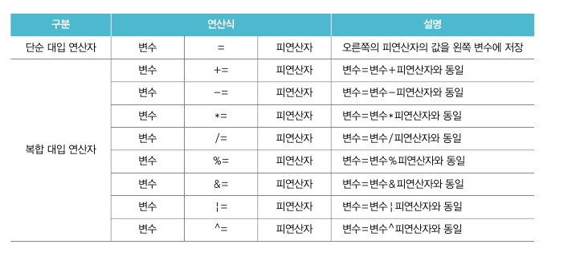
대입연산자
대입 연산자는 오른쪽 피연산자의 값을 왼쪽 피연산자인 변수에 저장한다.
대입연산자 오른쪽에는 리터럴 변수, 다른 연산식이 올 수 있다.
단순히 오른쪽 피연산자의 값을 변수에 저장하는 단순 대입 연산자가 있고,
정해진 연산을 수행한 후 결과를 변수에 저장하는 복합 대입 연산자도 있다.

Slide 19
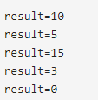
public class AssignmentOperatorExample {
public static void main(String[] args) {
int result = 0; // 정수형 변수 result를 0으로 초기화
result += 10; // result = result + 10 (0 + 10 → 10)
System.out.println("result=" + result); // 출력: result=10
result -= 5; // result = result - 5 (10 - 5 → 5)
System.out.println("result=" + result); // 출력: result=5
result *= 3; // result = result * 3 (5 * 3 → 15)
System.out.println("result=" + result); // 출력: result=15
result /= 5; // result = result / 5 (15 / 5 → 3)
System.out.println("result=" + result); // 출력: result=3
result %= 3; // result = result % 3 (3 % 3 → 0)
System.out.println("result=" + result); // 출력: result=0
}
}

Slide 20
삼항 연산자
삼항 연산자는 3개의 피연산자를 필요로 하는 연산자이다.
삼항 연산자는 ? 앞의 조건식에 따라 콜론: 앞뒤의 피연산자가 선택된다고 해서 조건 연산식이고도 부른다.
(조건식) ? ‘A’ : ‘B’;
삼항 연산자는 추후 배울 if문으로 변경해서 작성할 수도 있다.
int score = 95;
char grade = (score > 90) ? 'A' : ‘B’;
➔
int score = 95;
char grade;
if(score > 90) {
grade = 'A';
} else {
grade = 'B';
}
조건식을 연산하면 true가 나오므로 연산의 결과는 ‘A’가 된다.

Slide 21

public class ConditionalOperationExample {
public static void main(String[] args) {
int score = 85; // 정수형 변수 score를 85로 초기화
// 삼항 연산자를 사용하여 조건에 따라 grade 값을 결정
// 조건 1: score > 90이면 'A'
// 조건 2: score > 80이면 'B'
// 조건 3: 위 두 조건을 만족하지 않으면 'C'
char grade = (score > 90) ? 'A' : ((score > 80) ? 'B' : 'C');
// 출력: 점수와 등급
System.out.println(score + "점은 " + grade + "등급입니다."); // 출력: 85점은 B등급입니다.
}
}

